Slide 2
السلام عليكم ورحمة الله
كيف حالكم
مرحبًا بكم فى الدّرس اليوم

Slide 3
تعريف المعلّم
محمّد ذاكر حسن
المعلّم المساعدة
كفتى الأمين نوري داخل مدرسة
نتون بازار, كفتى, رنغامتى
رقم الجوال: 01845764968

Slide 4
تعريف الدّرس
قواعد اللغة العربية الاتّصالية
الصّفّ التاسع والعاشر للدّاخل
الباب الاوّل
الدّرس الرّابع(2)

Slide 5
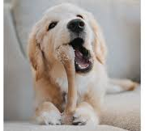
الدّرس اليوم : اسم مفعول, مبالغة, صفة مشبّهة
مفعول
فجعلهم كعصف مّاْكول
اكل
مّاْكول
ان الله سميع عليم
علم
عليم
مبالغة
هذا الرجل ميّتٌ
مات
ميّت
صفة مشبّهة

Slide 6
اهداف الدّرس :
بعد نهاية التدريس فى الدّرس:
يسطتيع الطالب ان يقول ما هو اسم مفعول و صوغه و عمله.
يستطع الطالب ان يقول ما هو اسم مبالغة و صياغه.
يستطع الطالب ان يقول ما هو اسم صفة مشبّهة و صياغه

Slide 7
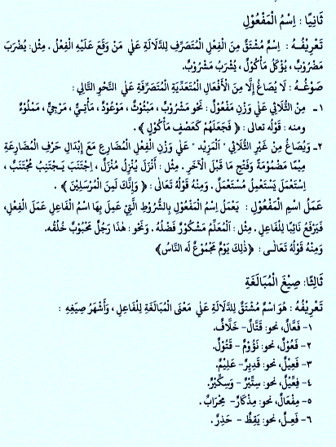

Slide 8
تعريف اسم المفعول لغةً و اصطلاحًا
لغة : انّ لفظ اسم المفعول مركّب بلفظين احدهما "اسم" معناه المعمول. العلامة: فمعنى إسم المفعول: الاسم الّذى وقع عليه الفعل.
اصطلاحًا: فى قواعد اللغة العربية: هو اسم مشتق من الفعل المنصرف للدّلالة على من وقع عليه الفعل.

Slide 10
تعريف الاسم المبالغة:
لغة : لفظ "المبالغة" مصدر من باب
مفاعلة معناه فى اللّغة * التّبليغ الى
اقصى الغاية. * الزّيادة. * الفضل.
فمعنى "اسم المبالغة" اسم مشتقّ للدّلالة
على معنى المبالغة.
اصطلاحًا: فى قواعد اللغة العربية : صيغ المبالغة هى صياغ تفيد الكثرة
والمبالغة فى معنى الفعل وهى محوّلة من صيغة اسم الفاعل الثلاثى.

Slide 11
تعريف الصّفة المشبّهة
لغة: انّ لفظ صفة مشبّهة مركّب
بلفظين احدهما صفة معناها: الوصف. وثانيهما " مشبّهة" مماثلة, فمعنى الصفة المشبّهة الوصف المماثلة.
اصطلاحًا: فى قواعد اللّغة العربية: هو اسم مشتقّ من الفعل الثّلاثى الّازم. وتدل على ثبوت الصّفة فى صاحبها ولا يحدّها زمان معيّن:

Slide 12
عمل البيت
السّوال: ما هو اسم المفعول؟ وكيف يصاغ المفعول؟ بيّن بالامثلة.
السّوال :ما هى الصّفة المشّهة ؟ كيف تصاغ الصّفة المشّهة من الافعال الثلاثية الّازمة؟

Slide 13
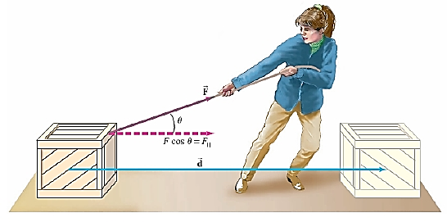
عمل الانفرادى
استخرج اسم المفعول من الكلمات التّالية:
يُضْرَبُ, يُؤْكَلُ ,مضْرُوْبٌ ,مشْرُوْبٌ, مَشْكُوْرٌ,يَجْتَنِبُ. مُسْتَعْمَلٌ.

